Slide 1
경남대학교 대학원 융합IT공학과 · 컴퓨터및소프트웨어공학전공(박사과정)
객체지향시스템
06
CHAPTER 06 · 반복을 맡기는 법
참고 교재 우재남, 『C# 프로그래밍 for Beginner』 (한빛아카데미)
정리 김민 · 대학원 학습·연구용

Slide 2

경남대학교 대학원 융합IT공학과
컴퓨터및소프트웨어공학전공(박사과정)
객체지향시스템 · C#
이 자료에 대하여
교재는 수업 진도에 맞춘 참고용이다 — 목차와 개념 체계를 참고하되, 내용은 직접 조사해 재구성·각색했다
01
교재의 그림·내용 일부를 저작권법 제28조(공표된 저작물의 인용)에 따라 교육·연구 목적으로 발췌·인용하고, 각 슬라이드에 출처(교재 절·그림 번호)를 명시했다
02
도표·그래프·예시 그림은 교재 것을 쓰지 않고 전부 직접 제작했다
03
▲ 이용 범위
이 자료는 대학원 개인 학습·연구 목적으로만 제작·사용한다.
저작권자의 허락 없는 무단 복제·전재·재배포 및 상업적 이용을 금한다.
참고 문헌
우재남, 『C# 프로그래밍 for Beginner』, 한빛아카데미 · 수업 자료(CH01~09)
02
Notes:
저작권 안내. 인용 근거(저작권법 28조·37조 출처명시)와 자체 제작 원칙을 밝혀 둔다.

Slide 3
CH 06
반복을 맡기는 법
Letting the Loop Do the Work
· for 문의 세 칸 — 초깃값 · 조건식 · 증감식 · 누적 합계
· 중첩 for로 구구단을 세로로, 가로로 · while · do~while
· break · continue · goto · return · 별표 마름모
Notes:
6장은 반복문. 목표는 두 가지 — 반복이 도는 순서를 표로 추적할 수 있고, 결과 화면을 보고 반복 구조를 떠올릴 수 있는 것.

Slide 4
경남대학교 대학원 융합IT공학과
컴퓨터및소프트웨어공학전공(박사과정)
객체지향시스템 · C#
이 장에서 만들 두 프로그램
CH 06 · 반복을 맡기는 법
■ [프로그램 1] 구구단을 가로로 — 진짜 실행 결과
■ [프로그램 2] 별표 마름모
#2단# #3단# #4단# #5단# #6단# #7단# #8단# #9단#
2X2= 4 3X2= 6 4X2= 8 5X2=10 6X2=12 7X2=14 8X2=16 9X2=18
2X3= 6 3X3= 9 4X3=12 5X3=15 6X3=18 7X3=21 8X3=24 9X3=27
2X4= 8 3X4=12 4X4=16 5X4=20 6X4=24 7X4=28 8X4=32 9X4=36
2X5=10 3X5=15 4X5=20 5X5=25 6X5=30 7X5=35 8X5=40 9X5=45
2X6=12 3X6=18 4X6=24 5X6=30 6X6=36 7X6=42 8X6=48 9X6=54
2X7=14 3X7=21 4X7=28 5X7=35 6X7=42 7X7=49 8X7=56 9X7=63
2X8=16 3X8=24 4X8=32 5X8=40 6X8=48 7X8=56 8X8=64 9X8=72
2X9=18 3X9=27 4X9=36 5X9=45 6X9=54 7X9=63 8X9=72 9X9=81
★
★★★
★★★★★
★★★★★★★
★★★★★★★★★
★★★★★★★
★★★★★
★★★
★
가로 구구단의 비밀
마름모의 비밀
콘솔은 위에서 아래로만 찍힌다. 그래서 한 줄 = 곱하는 수가 같은 여러 단으로 보고, 한 줄을 문자열에 모았다가 한 번에 찍는다. 곱하는 수가 2부터라 ×1 줄이 없다.
줄마다 공백 반복 → 별 반복 → 줄바꿈. 별은 1·3·5·7·9·7·5·3·1개, 앞 공백은 8·6·4·2·0·2·4·6·8칸. 콘솔에서 ★는 두 칸 폭이다.
· 교재 6장 1절 · 그림 6-1, 6-2
04
Notes:
완성품부터 보여 준다. 가로 구구단은 [소스 6-13], 마름모는 [소스 6-23]. 두 결과 모두 진짜 컴파일러 출력이다. 가로 구구단은 각 줄 끝에 공백이 한 칸씩 있지만 화면에는 보이지 않는다.

Slide 5
경남대학교 대학원 융합IT공학과
컴퓨터및소프트웨어공학전공(박사과정)
객체지향시스템 · C#
반복문이 필요한 이유 — 복사 대신 지시서 한 장
CH 06 · 반복을 맡기는 법
[소스 6-1] 복사해서 세 번
[소스 6-2] for 문으로 세 번
static void Main(string[] args)
{
Console.WriteLine("for 문을 공부 중입니다. ^^");
Console.WriteLine("for 문을 공부 중입니다. ^^");
Console.WriteLine("for 문을 공부 중입니다. ^^");
}
static void Main(string[] args)
{
int i;
for (i = 0; i < 3; i++)
{
Console.WriteLine("for 문을 공부 중입니다. ^^");
}
}
■ 실행 결과 (두 소스 동일)
한 번 쓰고 세 번 실행
for 문을 공부 중입니다. ^^
for 문을 공부 중입니다. ^^
for 문을 공부 중입니다. ^^
5행 for (i = 0; i < 3; i++) — i가 0, 1, 2일 때 세 번.
백 번이면 3을 100으로 바꾸기만 하면 된다.
3~5행은 for (int i = 0; i < 3; i++) 한 줄로 합쳐도 된다.
쉽게 말하면
반복문은 작업 지시서 한 장이다. 같은 지시서를 천 장 복사하지 않는다.
· 교재 6장 2절 I · [소스 6-1], [소스 6-2]
05
Notes:
백 번, 천 번, 만 번이라면 복사·붙여넣기로도 무리 — 이것이 반복문의 필요성. 7행 WriteLine은 한 번만 썼는데 결과는 [소스 6-1]과 같다.

Slide 6
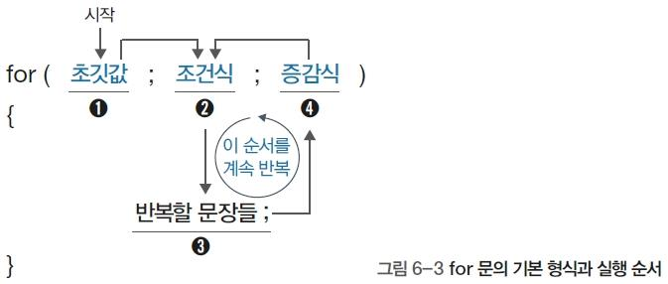
경남대학교 대학원 융합IT공학과
컴퓨터및소프트웨어공학전공(박사과정)
객체지향시스템 · C#
for 문의 세 칸 — 초깃값 · 조건식 · 증감식
CH 06 · 반복을 맡기는 법
도는 순서
❶ 초깃값 — 맨 처음 한 번만
❷ 조건식 — 참이면 안으로, 거짓이면 ❺ 탈출
❸ 반복할 문장 실행
❹ 증감식 — 문장을 실행한 뒤에
→ 다시 ❷로
교재 그림 6-3 발췌 — for 문의 기본 형식과 실행 순서
▲ 세 번인데 왜 i < 3일까?
0부터 시작하므로 0 · 1 · 2가 세 번이다. i <= 3이면 0 · 1 · 2 · 3 네 번이 된다.
초깃값을 i = 3으로 바꾸면 조건식이 곧바로 거짓 — 반복할 문장은 한 번도 실행되지 않는다.
· 교재 6장 2절 II · 그림 6-3, 6-4
06
Notes:
세 부분은 세미콜론으로 나눈다. 반복할 문장이 하나면 중괄호 생략 가능. i++는 i = i + 1, i += 1과 같다. 운동장 비유 — 출발선 한 번, 돌 때마다 확인, 한 바퀴, 바퀴 세기.

Slide 7
경남대학교 대학원 융합IT공학과
컴퓨터및소프트웨어공학전공(박사과정)
객체지향시스템 · C#
반복 과정을 표로 추적 — [소스 6-2]의 12단계
CH 06 · 반복을 맡기는 법
단계
실행하는 부분
실행 뒤 i
i < 3
일어나는 일
제1회
❶ 초기식 i = 0
0
–
첫 반복 준비
제2회
❷ 조건식
0
참
블록 안으로
제3회
❸ 반복할 문장
0
–
1번째 출력
제4회
❹ 증감식 i++
1
–
제5회
❷ 조건식
1
참
블록 안으로
제6회
❸ 반복할 문장
1
–
2번째 출력
제7회
❹ 증감식 i++
2
–
제8회
❷ 조건식
2
참
블록 안으로
제9회
❸ 반복할 문장
2
–
3번째 출력
제10회
❹ 증감식 i++
3
–
제11회
❷ 조건식
3
거짓
제12회
❺ 탈출
3
–
블록 밖으로 — i에는 3이 남는다
— 출력 3번, 조건 검사는 4번 — 마지막 한 번은 거짓을 확인하는 검사
· 교재 그림 6-5
07
Notes:
교재가 제1회~제12회로 풀어 쓴 흐름을 표 하나로. 핵심은 ❷ — 초깃값 바로 다음에 조건부터 본다. 증감식은 조건 확인 직후가 아니라 반복할 문장을 실행한 뒤에 돈다.

Slide 8
경남대학교 대학원 융합IT공학과
컴퓨터및소프트웨어공학전공(박사과정)
객체지향시스템 · C#
중괄호가 반복 범위를 정한다 — [소스 6-3]
CH 06 · 반복을 맡기는 법
[소스 6-3] 블록 있음 vs 없음
■ 실행 결과
static void Main(string[] args)
{
int i;
for (i = 0; i < 3; i++)
{
Console.WriteLine("안녕하세요? ");
Console.WriteLine("##또 안녕하세요?##");
}
Console.WriteLine();
for (i = 0; i < 3; i++)
Console.WriteLine("안녕하세요?");
Console.WriteLine("##또 안녕하세요?##");
}
안녕하세요?
##또 안녕하세요?##
안녕하세요?
##또 안녕하세요?##
안녕하세요?
##또 안녕하세요?##
안녕하세요?
안녕하세요?
안녕하세요?
##또 안녕하세요?##
▲ 들여쓰기는 C#에게 아무 의미가 없다
중괄호가 없으면 바로 아래 한 문장(13행)만 반복되고, 14행은 반복이 끝난 뒤 1번. 두 줄 이상이면 반드시 { }.
· 교재 6장 2절 II · [소스 6-3]
08
Notes:
4~8행은 두 문장이 한 묶음으로 3번. 10행 빈 WriteLine은 빈 줄. 파이썬 습관으로 들여쓰기만 믿으면 틀린다.

Slide 9
경남대학교 대학원 융합IT공학과
컴퓨터및소프트웨어공학전공(박사과정)
객체지향시스템 · C#
값을 줄여 가는 for — [소스 6-4]
CH 06 · 반복을 맡기는 법
[소스 6-4] 3, 2, 1
■ 실행 결과
static void Main(string[] args)
{
int i;
for (i = 3; i > 0; i--)
{
Console.WriteLine("{0} : for 문을 공부 중입니다. ^^", i);
}
}
3 : for 문을 공부 중입니다. ^^
2 : for 문을 공부 중입니다. ^^
1 : for 문을 공부 중입니다. ^^
회차
i
i > 0
출력
i-- 뒤
1
3
참
3 : for 문을…
2
2
2
참
2 : for 문을…
1
3
1
참
1 : for 문을…
0
–
0
거짓
탈출
–
▲ 세 칸을 함께 바꿀 것 — i++에 i > 0이면 끝나지 않는다
· 교재 6장 2절 III · [소스 6-4]
09
Notes:
초깃값 크게, 조건식 >, 증감식 i--. 7행 {0}에 현재 i가 들어가서 몇 번째인지 보인다.

Slide 10
경남대학교 대학원 융합IT공학과
컴퓨터및소프트웨어공학전공(박사과정)
객체지향시스템 · C#
합계 구하기 — 직접 더하기에서 누적 변수로
CH 06 · 반복을 맡기는 법
[소스 6-5] 덧셈 연산자로
[소스 6-6] for 문으로
static void Main(string[] args)
{
int hap;
hap = 1 + 2 + 3 + 4 + 5 + 6 + 7 + 8 + 9 + 10;
Console.WriteLine(" 1에서 10까지의 합: {0}", hap);
}
static void Main(string[] args)
{
int hap = 0;
for (int i = 1; i <= 10; i++)
{
hap = hap + i;
}
Console.WriteLine(" 1에서 10까지의 합: {0}", hap);
}
■ 실행 결과 (두 소스 동일)
1에서 10까지의 합: 55
누적 변수 hap
출력 앞 공백 한 칸
3행 hap = 0 — 저금통은 비어서 시작
7행 hap = hap + i — 지금까지의 합 + 이번 i
hap += i; 로 줄여 써도 같다
문자열이 " 1에서…"로 공백부터 시작해서 진짜 출력은 한 칸 들여 찍힌다(교재 인쇄에는 안 보임).
· 교재 6장 2절 IV · [소스 6-5], [소스 6-6]
10
Notes:
10까지는 손으로 쓰지만 1000까지라면? 의사 코드: hap 준비·초기화 → i가 1부터 10까지 → hap에 i를 더함.

Slide 11
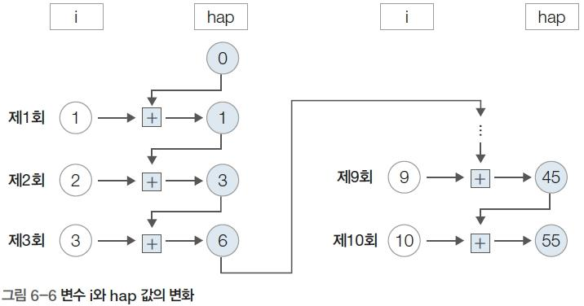
경남대학교 대학원 융합IT공학과
컴퓨터및소프트웨어공학전공(박사과정)
객체지향시스템 · C#
누적 합계 추적 — i와 hap의 변화
CH 06 · 반복을 맡기는 법
회차
i
hap (더한 뒤)
1
1
1
2
2
3
3
3
6
4
4
10
5
5
15
6
6
21
교재 그림 6-6 발췌 — 변수 i와 hap 값의 변화
7
7
28
8
8
36
▲ 초기화를 빼면?
9
9
45
int hap; 만 쓰면 CS0165 컴파일 오류. hap을 for 안에서 선언하면 매 바퀴 0으로 새로 만들어진다.
10
10
55
–
11
11 <= 10 거짓 → 탈출
· 교재 그림 6-6 · [소스 6-6]
11
Notes:
표를 칠판에 그리며 한 줄씩. i가 11이 되는 순간 조건이 거짓이라 55에서 멈춘다.

Slide 12
경남대학교 대학원 융합IT공학과
컴퓨터및소프트웨어공학전공(박사과정)
객체지향시스템 · C#
증감식을 바꾸면 — 홀수 합계와 SELF STUDY 6-1
CH 06 · 반복을 맡기는 법
[소스 6-7] 500~1000 홀수의 합
SELF STUDY 6-1 정답 — 3의 배수의 합
static void Main(string[] args)
{
int hap = 0;
for (int i = 501; i <= 1000; i += 2)
{
hap = hap + i;
}
Console.WriteLine("500에서 1000까지 중 홀수의 합: {0}", hap);
}
static void Main(string[] args)
{
int hap = 0;
for (int i = 3; i <= 100; i += 3)
{
hap = hap + i;
}
Console.WriteLine("1부터 100까지 중 3의 배수의 합계: {0}", hap);
}
■ 실행 결과
■ 실행 결과
500에서 1000까지 중 홀수의 합: 187500
1부터 100까지 중 3의 배수의 합계: 1683
증감식은 ++만 있는 게 아니다
i += 2 → 501, 503, …, 999 (250개) · i += 3 → 3, 6, …, 99 (33개)
· 교재 [소스 6-7] · SELF STUDY 6-1
12
Notes:
검산: (501 + 999) × 250 ÷ 2 = 187500. SELF STUDY는 if (i % 3 == 0)로도 풀 수 있지만 100번 대신 33번만 도는 풀이가 효율적.

Slide 13
경남대학교 대학원 융합IT공학과
컴퓨터및소프트웨어공학전공(박사과정)
객체지향시스템 · C#
키보드로 입력한 값까지 — [소스 6-8] · [소스 6-9]
CH 06 · 반복을 맡기는 법
[소스 6-9] 세 칸을 모두 입력으로
■ 콘솔 화면 (2, 300, 3 입력)
static void Main(string[] args)
{
int hap = 0;
int num1, num2, num3;
Console.Write("시작값 입력 : ");
num1 = int.Parse(Console.ReadLine());
Console.Write("끝값 입력 : ");
num2 = int.Parse(Console.ReadLine());
Console.Write("증가값 입력 : ");
num3 = int.Parse(Console.ReadLine());
for (int i = num1; i <= num2; i += num3)
{
hap = hap + i;
}
Console.WriteLine("{0}부터 {1}까지 {2}씩 증가한 합계: {3}", num1, num2, num3, hap);
}
시작값 입력 : 2
끝값 입력 : 300
증가값 입력 : 3
2부터 300까지 3씩 증가한 합계: 15050
회차
i
hap
1
2
2
2
5
7
3
8
15
…
…
…
100
299
15050
[소스 6-8] — 끝값만 입력
–
302
탈출
for (int i = 1; i <= num; i++) · 100 입력 → 1부터 100까지 합계: 5050
▲ 증가값에 0을 넣으면 i가 영원히 2 — 무한 반복
· 교재 6장 2절 V · [소스 6-8], [소스 6-9]
13
Notes:
조건식에 변수를 쓰면 반복 횟수가 실행할 때마다 달라진다. 끝값 300은 밟지 않는다 — 299 다음이 302.

Slide 14
경남대학교 대학원 융합IT공학과
컴퓨터및소프트웨어공학전공(박사과정)
객체지향시스템 · C#
입력한 단의 구구단과 {2, 2:D} — [소스 6-10]
CH 06 · 반복을 맡기는 법
[소스 6-10] 몇 단?
■ 콘솔 화면 (7 입력)
static void Main(string[] args)
{
int dan;
Console.Write("몇 단? ");
dan = int.Parse(Console.ReadLine());
for (int i = 1; i <= 9; i++)
{
Console.WriteLine("{0} X {1} = {2, 2:D}", dan, i, dan * i);
}
}
몇 단? 7
7 X 1 = 7
7 X 2 = 14
7 X 3 = 21
7 X 4 = 28
7 X 5 = 35
7 X 6 = 42
7 X 7 = 49
7 X 8 = 56
7 X 9 = 63
부분
뜻
앞의 2
2번째 인자 (dan * i)
SELF STUDY 6-2 — 거꾸로
, 2
폭 2칸 — 모자라면 왼쪽 공백, 오른쪽 정렬
8행만 for (int i = 9; i >= 1; i--)
→ 7 X 9 = 63부터 7 X 1 = 7까지
:D
10진 정수로 표시
· 교재 6장 2절 V · [소스 6-10] · SELF STUDY 6-2
14
Notes:
3장의 {0} 순번에 폭과 서식이 붙은 것. 7은 " 7"이 되어 두 자리 결과와 줄이 맞는다.

Slide 15
경남대학교 대학원 융합IT공학과
컴퓨터및소프트웨어공학전공(박사과정)
객체지향시스템 · C#
중첩 for — 시침이 한 칸 갈 때 분침은 한 바퀴
CH 06 · 반복을 맡기는 법
[소스 6-11] 바깥 3회 × 안쪽 2회
■ 실행 결과
static void Main(string[] args)
{
for (int i = 0; i < 3; i++)
{
for (int k = 0; k < 2; k++)
{
Console.WriteLine("C#은 꿀잼입니다. ^^ (i값: {0}, k값: {1})" , i, k);
}
}
}
C#은 꿀잼입니다. ^^ (i값: 0, k값: 0)
C#은 꿀잼입니다. ^^ (i값: 0, k값: 1)
C#은 꿀잼입니다. ^^ (i값: 1, k값: 0)
C#은 꿀잼입니다. ^^ (i값: 1, k값: 1)
C#은 꿀잼입니다. ^^ (i값: 2, k값: 0)
C#은 꿀잼입니다. ^^ (i값: 2, k값: 1)
바깥 회차
i
안쪽 k
출력
1
0
0 → 1
(i값: 0, k값: 0) · (i값: 0, k값: 1)
2
1
다시 0 → 1
(i값: 1, k값: 0) · (i값: 1, k값: 1)
3
2
다시 0 → 1
(i값: 2, k값: 0) · (i값: 2, k값: 1)
i는 0 → 1 → 2 한 번씩, k는 0 · 1을 계속 — 안쪽 초깃값 k = 0이 바깥 한 바퀴마다 다시 실행된다
· 교재 6장 3절 · 그림 6-7~6-9 · [소스 6-11]
15
Notes:
안쪽 문장 실행 횟수 = 3 × 2 = 6. 7행 닫는 따옴표 뒤 " , i, k"의 공백은 교재 원문 그대로이며 문법상 상관없다.

Slide 16
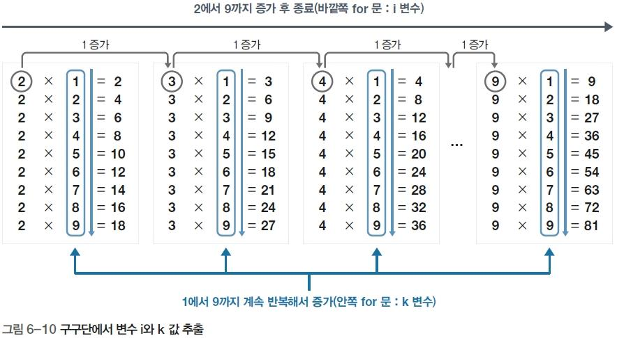
경남대학교 대학원 융합IT공학과
컴퓨터및소프트웨어공학전공(박사과정)
객체지향시스템 · C#
구구단 2~9단 — [소스 6-12]
CH 06 · 반복을 맡기는 법
[소스 6-12]
static void Main(string[] args)
{
for (int i = 2; i < 10; i++)
{
for (int k = 1; k < 10; k++)
{
Console.WriteLine("{0} X {1} = {2, 2:D}", i, k, i * k);
}
Console.WriteLine();
}
}
교재 그림 6-10 발췌 — 바깥 i는 단, 안쪽 k는 곱하는 수
■ 실행 결과 (80줄 중 일부)
9행과 SELF STUDY 6-3
2 X 1 = 2
2 X 2 = 4
2 X 3 = 6
2 X 4 = 8
… (중략) …
9 X 7 = 63
9 X 8 = 72
9행 WriteLine() — 안쪽 for가 끝난 뒤라 단마다 빈 줄 1개.
제목 ## 2 단 ##은 바깥 for 안, 안쪽 for 앞에 한 줄.
· 교재 6장 3절 II · 그림 6-10 · [소스 6-12] · SELF STUDY 6-3
16
Notes:
i < 10은 i <= 9와 같다. 제목을 안쪽 for에 넣으면 곱셈 한 줄마다 제목이 붙는다 — 몇 번 찍혀야 하는지부터 센다.

Slide 17
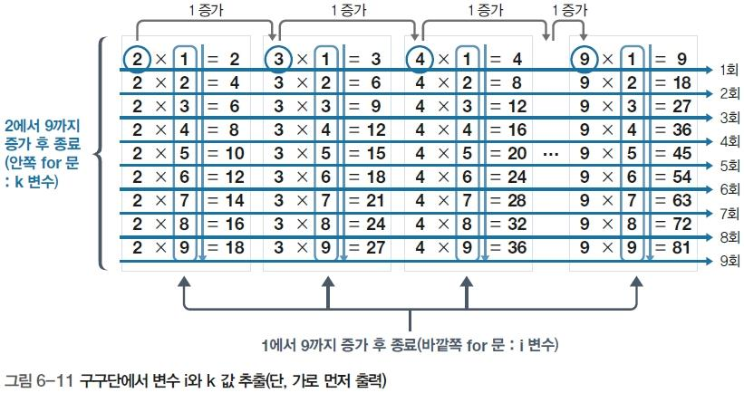
경남대학교 대학원 융합IT공학과
컴퓨터및소프트웨어공학전공(박사과정)
객체지향시스템 · C#
[프로그램 1] 가로 구구단 — 표를 가로줄로 읽기
CH 06 · 반복을 맡기는 법
가로로 찍는 발상
콘솔은 위에서 아래로만 찍힌다.
한 줄 = 곱하는 수가 같은 여러 단.
바깥 i = 곱하는 수(줄)
안쪽 k = 단(칸)
한 줄을 문자열에 모았다가 한 번에 출력.
교재 그림 6-11 발췌 — 가로 먼저 출력할 때의 i와 k
▲ 그림 라벨과 코드의 차이
그림은 바깥 i를 '1에서 9까지'라고 적었지만 [소스 6-13]의 바깥 i는 2부터 — 그래서 완성 화면에 ×1 줄이 없다.
· 교재 6장 3절 III · 그림 6-11
17
Notes:
세로 구구단과 i·k의 역할이 바뀐다는 점이 핵심. 그림의 파란 화살표 1회~9회가 출력되는 줄 하나하나.

Slide 18
경남대학교 대학원 융합IT공학과
컴퓨터및소프트웨어공학전공(박사과정)
객체지향시스템 · C#
[소스 6-13] 한 줄을 문자열로 모으기
CH 06 · 반복을 맡기는 법
[소스 6-13] 구구단을 가로로
i = 2일 때 k
guguLine에 붙는 조각
static void Main(string[] args)
{
string guguLine = "";
for (int i = 2; i < 10; i++)
guguLine = guguLine + (" #" + i + "단# ");
Console.WriteLine(guguLine);
for (int i = 2; i < 10; i++)
{
guguLine = "";
for (int k = 2; k < 10; k++)
{
guguLine = guguLine + String.Format("{0}X{1}={2, 2:D} ", k, i, k * i);
}
Console.WriteLine(guguLine);
}
}
2
2X2= 4 + 공백
3
3X2= 6 + 공백
4
4X2= 8 + 공백
5
5X2=10 + 공백
…
…
9
9X2=18 + 공백 → 출력
String.Format
WriteLine과 같은 서식으로 문자열을 만들어 돌려줄 뿐, 화면에 찍지 않는다.
{0} = k(단), {1} = i(곱하는 수)
11행 guguLine = "";
새 줄마다 비운다 — 빼면 앞줄 내용이 계속 쌓인다.
— 제목 줄은 5~7행에서 따로 — 중괄호 없는 for라 6행만 8번
· 교재 [소스 6-13]
18
Notes:
3행 문자열 누적 변수는 합계의 hap = 0과 같은 역할(문자열에서는 빈 문자열이 0). 공백 모양: 제목 조각 " #" + i + "단# " → 첫 제목 앞 1칸, 제목 사이 2칸. 칸마다 끝 공백 1칸.

Slide 19
경남대학교 대학원 융합IT공학과
컴퓨터및소프트웨어공학전공(박사과정)
객체지향시스템 · C#
가로 구구단 결과와 SELF STUDY 6-4
CH 06 · 반복을 맡기는 법
■ [소스 6-13] 실행 결과
#2단# #3단# #4단# #5단# #6단# #7단# #8단# #9단#
2X2= 4 3X2= 6 4X2= 8 5X2=10 6X2=12 7X2=14 8X2=16 9X2=18
2X3= 6 3X3= 9 4X3=12 5X3=15 6X3=18 7X3=21 8X3=24 9X3=27
2X4= 8 3X4=12 4X4=16 5X4=20 6X4=24 7X4=28 8X4=32 9X4=36
2X5=10 3X5=15 4X5=20 5X5=25 6X5=30 7X5=35 8X5=40 9X5=45
2X6=12 3X6=18 4X6=24 5X6=30 6X6=36 7X6=42 8X6=48 9X6=54
2X7=14 3X7=21 4X7=28 5X7=35 6X7=42 7X7=49 8X7=56 9X7=63
2X8=16 3X8=24 4X8=32 5X8=40 6X8=48 7X8=56 8X8=64 9X8=72
2X9=18 3X9=27 4X9=36 5X9=45 6X9=54 7X9=63 8X9=72 9X9=81
■ SELF STUDY 6-4 — 거꾸로 (정답 코드의 실행 결과)
풀이
#9단# #8단# #7단# #6단# #5단# #4단# #3단# #2단#
9X9=81 8X9=72 7X9=63 6X9=54 5X9=45 4X9=36 3X9=27 2X9=18
9X8=72 8X8=64 7X8=56 6X8=48 5X8=40 4X8=32 3X8=24 2X8=16
9X7=63 8X7=56 7X7=49 6X7=42 5X7=35 4X7=28 3X7=21 2X7=14
9X6=54 8X6=48 7X6=42 6X6=36 5X6=30 4X6=24 3X6=18 2X6=12
9X5=45 8X5=40 7X5=35 6X5=30 5X5=25 4X5=20 3X5=15 2X5=10
9X4=36 8X4=32 7X4=28 6X4=24 5X4=20 4X4=16 3X4=12 2X4= 8
9X3=27 8X3=24 7X3=21 6X3=18 5X3=15 4X3=12 3X3= 9 2X3= 6
9X2=18 8X2=16 7X2=14 6X2=12 5X2=10 4X2= 8 3X2= 6 2X2= 4
9X1= 9 8X1= 8 7X1= 7 6X1= 6 5X1= 5 4X1= 4 3X1= 3 2X1= 2
제목·칸(단) 9 → 2
i > 1; i--
줄(곱하는 수) 9 → 1
i > 0; i--
×1 줄까지 있다
· 교재 그림 6-1, 6-12 · SELF STUDY 6-4
19
Notes:
세 for를 모두 줄여 가는 for로. 교재 결과 화면에 9X1 줄까지 있으므로 줄 반복만 1까지 내려간다 — 조건식 세 개가 서로 다르다.

Slide 20
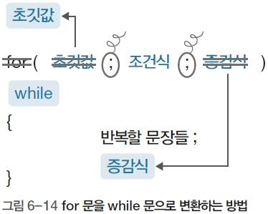
경남대학교 대학원 융합IT공학과
컴퓨터및소프트웨어공학전공(박사과정)
객체지향시스템 · C#
for를 while로 — 세 단계 변환
CH 06 · 반복을 맡기는 법
① 기본 for
② 위치 이동
③ while
int i;
for (i = 0 ; i < 3 ; i++ )
{
Console.WriteLine(~~);
}
int i;
i = 0;
for ( ; i < 3 ; )
{
Console.WriteLine(~~);
i++ ;
}
int i;
i = 0;
while ( i < 3 )
{
Console.WriteLine(~~);
i++ ;
}
교재 그림 6-14 발췌
01
초깃값은 while 문 위로 뺀다
02
증감식은 블록 안 맨 아래로 옮긴다
03
for를 while로 바꾸고 괄호 안 세미콜론 두 개를 지운다
— ~~는 교재의 줄임 표기 — 그대로 치면 컴파일되지 않는다
· 교재 6장 4절 I · 그림 6-13, 6-14
20
Notes:
while은 조건식이 참인 동안 반복하고, }에 닿으면 조건식으로 돌아간다. ②처럼 for 칸을 비워 두는 것도 문법상 허용.

Slide 21
경남대학교 대학원 융합IT공학과
컴퓨터및소프트웨어공학전공(박사과정)
객체지향시스템 · C#
while로 합계 — [소스 6-14] · [소스 6-15]
CH 06 · 반복을 맡기는 법
[소스 6-15] while로 1~10 합계
■ 실행 결과
static void Main(string[] args)
{
int hap = 0;
int i;
i = 1;
while (i <= 10)
{
hap = hap + i;
i++;
}
Console.WriteLine(" 1에서 10까지의 합: {0}", hap);
}
1에서 10까지의 합: 55
주의할 점
10행 i++를 빼면 i가 영원히 1 → 무한 반복
9·10행 순서를 바꾸면 2~11을 더해 65
SELF STUDY 6-5: i = num1; while (i <= num2) { …; i += num3; }
for
while
괄호 안
초깃값; 조건식; 증감식
조건식만
어울리는 상황
횟수가 정해진 반복
조건만 아는 반복
검사 시점
먼저 검사 — 0번 가능
먼저 검사 — 0번 가능
· 교재 [소스 6-14], [소스 6-15] · SELF STUDY 6-5
21
Notes:
[소스 6-14]는 [소스 6-2]를 while로 바꾼 것 — 문장 3번 출력. for는 증감식이 괄호에 보이지만 while은 스스로 챙겨야 한다.

Slide 22
경남대학교 대학원 융합IT공학과
컴퓨터및소프트웨어공학전공(박사과정)
객체지향시스템 · C#
무한루프 — while (true)
CH 06 · 반복을 맡기는 법
[소스 6-16] 끝나지 않는 덧셈기
■ 콘솔 화면
static void Main(string[] args)
{
int num1, num2;
while (true)
{
Console.Write("값1 입력 : ");
num1 = int.Parse(Console.ReadLine());
Console.Write("값2 입력 : ");
num2 = int.Parse(Console.ReadLine());
Console.WriteLine("{0} + {1} = {2}", num1, num2, num1 + num2);
}
}
값1 입력 : 22
값2 입력 : 33
22 + 33 = 55
값1 입력 : 123
값2 입력 : 4478
123 + 4478 = 4601
값1 입력 : ← Ctrl + C로 중지
while (true)
조건식이 항상 참 → 끝나지 않는 반복.
쓸모: 사용자가 그만할 때까지 도는 계산기.
멈추기: 콘솔에서 Ctrl + C, 코드에서는 break.
for (;;)도 무한루프다.
▲ 출구를 먼저 생각하라
이 소스는 스스로 끝나지 않는다. 다음 절의 break로 출구를 단다([소스 6-19]).
· 교재 6장 4절 II · 그림 6-15 · [소스 6-16]
22
Notes:
22+33=55, 123+4478=4601까지 찍고 다음 값1을 기다린다 — 컴파일러로 확인. for (;;)는 일반 C# 문법 보강.

Slide 23
경남대학교 대학원 융합IT공학과
컴퓨터및소프트웨어공학전공(박사과정)
객체지향시스템 · C#
do~while — 먼저 하고 나중에 묻기
CH 06 · 반복을 맡기는 법
[소스 6-17] while과 do~while의 차이
■ 콘솔 화면 (false 입력)
static void Main(string[] args)
{
bool yn;
Console.Write("true 또는 false 입력 : ");
yn = bool.Parse(Console.ReadLine());
while (yn)
{
Console.WriteLine("while 문이 수행되었습니다. ");
}
do
{
Console.WriteLine("do~while 문이 수행되었습니다. ");
} while (yn) ;
}
true 또는 false 입력 : false
do~while 문이 수행되었습니다.
입력
while
do~while
false
0번
1번
true
무한 반복
도달 못 함
16행 } while (yn) ;
do~while 끝에만 세미콜론 — 빠뜨리면 컴파일 오류.
true를 넣으면 while이 끝나지 않으니 false로 실험.
쉽게 말하면
while은 '배고프면 먹어', do~while은 '일단 한 입 먹고, 더 먹을지는 그다음에'.
▲ 자료 제목엔 '[소스 6-16]'으로 표기 — Project06_17 기준 6-17
· 교재 6장 4절 III · [소스 6-17]
23
Notes:
6행 bool.Parse는 문자열 true/false를 bool로. while은 먼저 검사해서 0번, do~while은 먼저 실행해서 최소 1번.

Slide 24
경남대학교 대학원 융합IT공학과
컴퓨터및소프트웨어공학전공(박사과정)
객체지향시스템 · C#
break — 반복문 밖으로 즉시 탈출
CH 06 · 반복을 맡기는 법
[소스 6-19] 0을 넣으면 탈출
■ 콘솔 화면 (33, 77 / 11, 1234 / 0)
static void Main(string[] args)
{
int num1, num2;
while (true)
{
Console.Write("값1 입력 : ");
num1 = int.Parse(Console.ReadLine());
if (num1 == 0)
break;
Console.Write("값2 입력 : ");
num2 = int.Parse(Console.ReadLine());
Console.WriteLine("{0} + {1} = {2}", num1, num2, num1 + num2);
}
Console.WriteLine("0을 입력해서 반복문을 탈출했습니다");
}
값1 입력 : 33
값2 입력 : 77
33 + 77 = 110
값1 입력 : 11
값2 입력 : 1234
11 + 1234 = 1245
값1 입력 : 0
0을 입력해서 반복문을 탈출했습니다
break와 [소스 6-18]
break를 만나면 남은 반복과 관계없이 반복문 밖으로.
[소스 6-18]: 100번 돌 for에 break만 두면 '1 회 실행' 뒤 바로 탈출.
그래서 break는 if와 짝 — 9~10행.
▲ 비교는 == (= 하나면 컴파일 오류)
· 교재 6장 5절 I · 그림 6-16 · [소스 6-18], [소스 6-19]
24
Notes:
while (true) + if … break는 가장 흔한 짝꿍. 0을 넣으면 값2는 묻지도 않고 18행으로 간다.

Slide 25
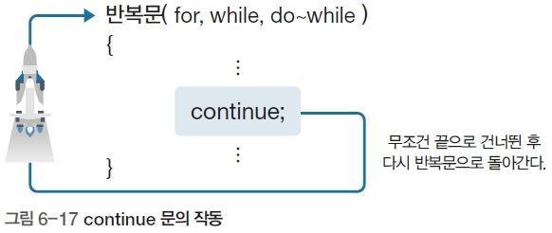
경남대학교 대학원 융합IT공학과
컴퓨터및소프트웨어공학전공(박사과정)
객체지향시스템 · C#
continue — 이번 바퀴만 건너뛰기
CH 06 · 반복을 맡기는 법
■ 실행 결과
1~100까지의 합(3의 배수 제외): 3367
i
i % 3
동작
hap
교재 그림 6-17 발췌
1
1
hap += 1
1
[소스 6-20] 3의 배수 제외
2
2
hap += 2
3
static void Main(string[] args)
{
int hap = 0;
int i;
for (i = 1; i <= 100; i++)
{
if (i % 3 == 0)
continue;
hap += i;
}
Console.WriteLine(" 1~100까지의 합(3의 배수 제외): {0}", hap);
}
3
0
continue → 더하지 않고 i++로
3
4
1
hap += 4
7
5
2
hap += 5
12
6
0
continue
12
검산
1~100 합 5050 − 3의 배수 합 1683(SELF STUDY 6-1) = 3367
▲ 자료 제목엔 'break 문의 사용 예 3' — 내용은 continue
· 교재 6장 5절 II · [소스 6-20]
25
Notes:
8행 i % 3 == 0은 3의 배수. continue는 11행을 건너뛰고 for의 증감식으로. 출력 앞 공백 한 칸은 문자열 첫 공백 때문.

Slide 26
경남대학교 대학원 융합IT공학과
컴퓨터및소프트웨어공학전공(박사과정)
객체지향시스템 · C#
goto와 return — [소스 6-21] · [소스 6-22]
CH 06 · 반복을 맡기는 법
[소스 6-21] 합이 2000을 넘는 순간
[소스 6-22] return 뒤는 실행 안 됨
static void Main(string[] args)
{
int hap = 0;
int i;
for (i = 1; i <= 100; i++)
{
hap += i;
if (hap > 2000)
goto mygoto;
}
mygoto:
Console.WriteLine("1부터 {0}까지 합하면 2000이 넘어요.", i);
}
static void Main(string[] args)
{
int hap = 0;
int i;
for (i = 1; i <= 100; i++)
hap += i;
Console.WriteLine("1부터 100까지의 합은 {0}입니다", hap);
return ;
Console.WriteLine("프로그램의 끝입니다.");
}
■ 실행 결과
■ 실행 결과
1부터 63까지 합하면 2000이 넘어요.
1부터 100까지의 합은 5050입니다
goto는 i++보다 먼저 뛴다 → i = 63 (hap 2016) · return 뒤 12행은 실행 안 됨 — 경고 CS0162
· 교재 6장 5절 III·IV · 그림 6-18, 6-19
26
Notes:
62까지의 합 1953, 63에서 2016이 되어 점프. 레이블 mygoto:는 맨 왼쪽에 둔다. return은 메서드를 끝내고 호출한 곳으로 — 지금은 'Main에서 만나면 프로그램 종료'. CS0162 '접근할 수 없는 코드가 있습니다'는 오류가 아니라 경고라 실행은 된다.

Slide 27
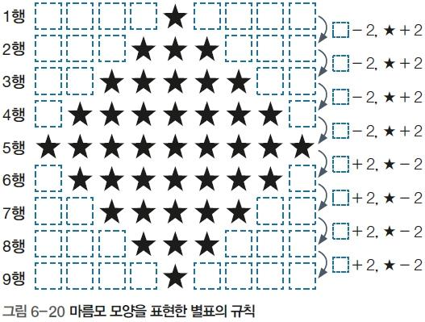
경남대학교 대학원 융합IT공학과
컴퓨터및소프트웨어공학전공(박사과정)
객체지향시스템 · C#
[프로그램 2] 마름모의 규칙 찾기
CH 06 · 반복을 맡기는 법
i (줄 − 1)
공백 " " 반복
★ 개수
0
4
1
1
3
3
2
2
5
3
1
7
4
0
9
5
1
7
6
2
5
7
3
3
8
4
1
교재 그림 6-20 발췌 — 빈칸 한 칸 = 공백 2개
▲ ★는 콘솔에서 두 칸 폭 → 공백도 두 개
공식
위(i 0~4): 공백 4 − i, ★ i × 2 + 1 · 아래(i 5~8): 공백 i − 4, ★ (9 − i) × 2 − 1
· 교재 6장 5절 V · 그림 6-20
27
Notes:
5번째 줄까지 공백 −2, 별 +2. 6번째 줄부터 공백 +2, 별 −2. 규칙이 둘이라 if (i < 5) / else로 나눈다. 산 모양 — 오를 때와 내릴 때 공식이 다르다.

Slide 28
경남대학교 대학원 융합IT공학과
컴퓨터및소프트웨어공학전공(박사과정)
객체지향시스템 · C#
[소스 6-23] 마름모 코드 (1/2) — 윗부분
CH 06 · 반복을 맡기는 법
[소스 6-23] 1~22행
줄별 핵심
static void Main(string[] args)
{
int i, k;
i = 0;
while (i < 9)
{
if (i < 5)
{
k = 0;
while (k < 4 - i )
{
Console.Write(" ");
k += 1;
}
k = 0;
while (k < i * 2 + 1)
{
Console.Write('\u2605');
k += 1;
}
}
5·6행 i = 0~8, 줄 9개
10·16행 k = 0 — 안쪽 while마다 다시 0
11행 공백 4 − i회
13행 " " 공백 두 개
17행 ★ i × 2 + 1개
19행 '\u2605' = ★ (\u 뒤는 16진수 유니코드)
— while 안의 k = 0 · k < … · k += 1 이 for의 세 칸과 같은 역할
· 교재 [소스 6-23] 1~20행 부분
28
Notes:
바깥 while이 줄, 안쪽 while 두 개가 공백과 별. 중첩 for의 '안쪽 초깃값은 매번 다시'를 while로 직접 쓴 것.

Slide 29
경남대학교 대학원 융합IT공학과
컴퓨터및소프트웨어공학전공(박사과정)
객체지향시스템 · C#
[소스 6-23] 마름모 코드 (2/2) — 아랫부분과 결과
CH 06 · 반복을 맡기는 법
[소스 6-23] 23~41행
■ 실행 결과
else
{
k = 0;
while (k < i - 4)
{
Console.Write(" ");
k += 1;
}
k = 0;
while (k < (9 - i) * 2 - 1)
{
Console.Write('\u2605');
k += 1;
}
}
Console.WriteLine();
i += 1;
}
}
★
★★★
★★★★★
★★★★★★★
★★★★★★★★★
★★★★★★★
★★★★★
★★★
★
자주 하는 실수
공백을 한 칸만 → 오른쪽으로 찌그러짐
k = 0 빼먹기 → 별이 덜 찍힘
별을 WriteLine으로 → 별마다 줄바꿈
▲ 13·28행 공백 개수는 캡처 판독 불확실 — 그림 6-20과 컴파일러 출력으로 2칸 확인
· 교재 [소스 6-23] · 그림 6-2
29
Notes:
26행 공백 i − 4회, 32행 별 (9 − i) × 2 − 1개, 38행 WriteLine으로 줄바꿈, 39행 i += 1이 바깥 증감식.

Slide 30
경남대학교 대학원 융합IT공학과
컴퓨터및소프트웨어공학전공(박사과정)
객체지향시스템 · C#
SELF STUDY 6-6 — 전부 for로, 출력은 ♥
CH 06 · 반복을 맡기는 법
SELF STUDY 6-6 정답 코드
■ 실행 결과
static void Main(string[] args)
{
int i, k;
for (i = 0; i < 9; i++)
{
if (i < 5)
{
for (k = 0; k < 4 - i; k++)
Console.Write(" ");
for (k = 0; k < i * 2 + 1; k++)
Console.Write('\u2665');
}
else
{
for (k = 0; k < i - 4; k++)
Console.Write(" ");
for (k = 0; k < (9 - i) * 2 - 1; k++)
Console.Write('\u2665');
}
Console.WriteLine();
}
}
♥
♥♥♥
♥♥♥♥♥
♥♥♥♥♥♥♥
♥♥♥♥♥♥♥♥♥
♥♥♥♥♥♥♥
♥♥♥♥♥
♥♥♥
♥
while → for
k = 0 · k < … · k += 1을 for의 세 칸으로.
'\u2665' = ♥
41줄 → 23줄
· 교재 SELF STUDY 6-6 · 그림 6-21
30
Notes:
8장 while → for 변환 규칙의 역방향. 안쪽이 한 문장씩이라 중괄호도 생략. for가 '횟수가 정해진 반복'에 어울린다는 것을 몸으로 확인하는 문제.

Slide 31
경남대학교 대학원 융합IT공학과
컴퓨터및소프트웨어공학전공(박사과정)
객체지향시스템 · C#
문자를 숫자로 — [소스 6-24]
CH 06 · 반복을 맡기는 법
[소스 6-24] str[n] − '0'
■ 실행 결과
static void Main(string[] args)
{
string str = "123";
int num;
num = str[0] - '0';
Console.WriteLine(num);
num = str[1] - '0';
Console.WriteLine(num);
num = str[2] - '0';
Console.WriteLine(num);
}
1
2
3
식
코드값
결과
'1' − '0'
49 − 48
1
'2' − '0'
50 − 48
2
'3' − '0'
51 − 48
3
쉽게 말하면
반복문으로 줄이면
번호표 줄 — '0'이 48번 자리에 서 있으니 내 번호에서 48을 빼면 그 숫자.
for (int i = 0; i < 3; i++) Console.WriteLine(str[i] - '0');
· 교재 6장 5절 VI · [소스 6-24]
31
Notes:
str[0]은 첫 글자(번호는 0부터 — 7장 배열과 같은 규칙). - '0'을 빼먹으면 코드값 49가 들어간다.

Slide 32
경남대학교 대학원 융합IT공학과
컴퓨터및소프트웨어공학전공(박사과정)
객체지향시스템 · C#
정리 — 제어문 네 가지와 시험 대비
CH 06 · 반복을 맡기는 법
제어문
가는 곳
교재 예
break;
반복문 밖
[소스 6-19] 0을 넣으면 탈출
continue;
반복문 처음 (for는 증감식)
[소스 6-20] 3의 배수 제외 → 3367
goto 이름;
이름: 레이블 위치
[소스 6-21] 2000 넘는 순간 → 63
return;
메서드를 호출한 곳 (Main이면 종료)
[소스 6-22] 뒤 문장 실행 안 됨
결과 화면을 보면 떠올릴 구조
합계 → hap = 0 + 누적 · 거꾸로 → i-- · 줄마다 여러 개 → 중첩 for
몇 번일지 모름 → while (true) + break · 일부 빼기 → continue · 칸 맞춤 → {n, 폭:D}
다음 장 — CH07 값을 줄 세우는 배열
for 문이 배열의 0번~마지막 칸을 차례로 도는 도구가 된다. str[0]의 대괄호 번호가 본격 등장.
· 교재 6장 정리
32
Notes:
반복문 문제는 머릿속으로 돌리지 말고 i | 조건 | 동작 | 누적값 표를 그리면 실수가 없다. 다음 장 배열에서 for가 주인공이 된다.

